Slide 1
Веб-приложение: «Echo» - платформа для коллективного планирования мероприятий
Московский институт электроники и математики им. А. Н. Тихонова
Информатика и вычислительная техника
Москва 2025
Андрейченко А., Половников Д., Саблин А., Сиротин А.

Slide 2
Информатика и вычислительная техника
Проектирование веб-приложений
«Echo» - technology is best when it brings people together.
Проблема: совместные праздники в коллективе нередко сопровождаются сложностями: сотрудники создают множество разрозненных чатов (порой до тридцати и более), расходы распределяются неравномерно, а различия в вовлечённости — когда одни ограничиваются пассивным участием, а другие берут на себя основную организационную нагрузку — мешают нормальному проведению мероприятий.

Slide 3
Информатика и вычислительная техника
Проектирование веб-приложений
«Echo» - technology is best when it brings people together.
Идея: создать единую точку входа для планирования мероприятий:
Спланировать мероприятие;
Произвести необходимые расчеты;
Найти воспоминания.

Slide 4
Информатика и вычислительная техника
Проектирование веб-приложений
«Echo» - technology is best when it brings people together.
Vission: Единая удобная цифровая платформа, которая обеспечит прозрачную организацию совместных мероприятий, справедливое распределение расходов и эффективную коммуникацию между участниками, минимизируя хаос множества чатов и способствуя формированию гармоничного коллективного взаимодействия.
К чему мы стремимся? К созданию единой цифровой платформы, упрощающей организацию совместных мероприятий.
Идеал? Все расходы распределяются справедливо, коммуникация становится прозрачной и эффективной.
Изменение мира? Коллективные мероприятия перестают быть хаотичными и превращаются в гармоничный процесс взаимодействия.

Slide 5
Информатика и вычислительная техника
Проектирование веб-приложений
«Echo» - technology is best when it brings people together.
Mission:
Кто мы? Веб-приложение для организации коллективных мероприятий.
Что мы делаем? Объединяем процессы планирования в одном пространстве, автоматизируем учёт и распределение расходов.
Для кого? Для любых сообществ, организующих совместные мероприятия.
Ценность? Обеспечиваем гибкие (настраиваемые) условия участия, повышаем вовлечённость и снижаем количество пассивных участников благодаря прозрачным правилам и инструментам обратной связи.

Slide 6

Информатика и вычислительная техника
Проектирование веб-приложений
«Echo» - technology is best when it brings people together.
User stories, user story map:
Ссылка на Miro-доску с Echo story map:
https://miro.com/app/board/uXjVJ62i7nc=/

Slide 7
Информатика и вычислительная техника
Проектирование веб-приложений
«Echo» - technology is best when it brings people together.
Архитектурный риск – максимальный приоритет
«Точка отказа» в виде Telegram Bot API. Решение:
Асинхронная обработка.
Показывать уведомление в UI о том что телега лежит.
Альтернативный путь:
Разработать простой встроенный чат на WebSockets для общения во время мероприятия.
Интегрировать с облачными хранилищами (Google Photos, Yandex.Disk) по ссылкам.

Slide 8
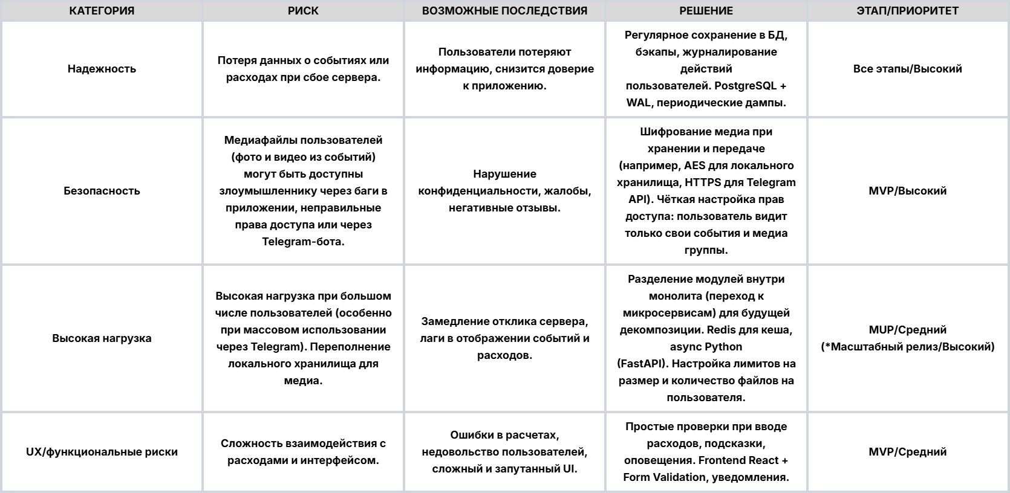
Информатика и вычислительная техника
Проектирование веб-приложений
«Echo» - technology is best when it brings people together.
Риски

Slide 9
Информатика и вычислительная техника
Проектирование веб-приложений
«Echo» - technology is best when it brings people together.
Выбор архитектуры
Мы выбираем монолитную архитектуру для упрощения разработки, быстрого старта и экономии ресурсов. Внутри монолита функциональность разделена на модули, что облегчает масштабирование и подготовку к будущему переходу на микросервисы.
После MUP переход на микросервисы позволит масштабировать отдельные части системы независимо, снижая риск узких мест и просто обновлять функциональность без остановки всего приложения. Это также даст гибкость в технологиях и упростит работу команд при росте нагрузки и числа пользователей.

Slide 10
Информатика и вычислительная техника
Проектирование веб-приложений
«Echo» - technology is best when it brings people together.
План развития архитектуры
Этап 1 (Monolith First):
Создать хорошо структурированный монолит с отдельными модулями. Это позволит быстро выйти на рынок и проверить гипотезы.
Этап 2 (Вынос взаимодействия с внешним миром):
Вынести всю логику работы с Telegram Bot API, а также уведомления. Это изолирует основную логику от нестабильных внешних сервисов.
Этап 3 (Вынос ядра бизнес-логики):
Сервис Пользователей и Групп (user-group-service). Управление профилями, аутентификацией, группами и членством.
Сервис Мероприятий и Финансов (event-finance-service). Ядро приложения: создание мероприятий, траты, расчет долгов, задачи.
Этап 4 (Вынос запросов и отчетности):
Сервис Отчетов и Поиска (reporting-service). Отвечает за агрегации: "общие долги пользователя", "история трат мероприятия".

Slide 11
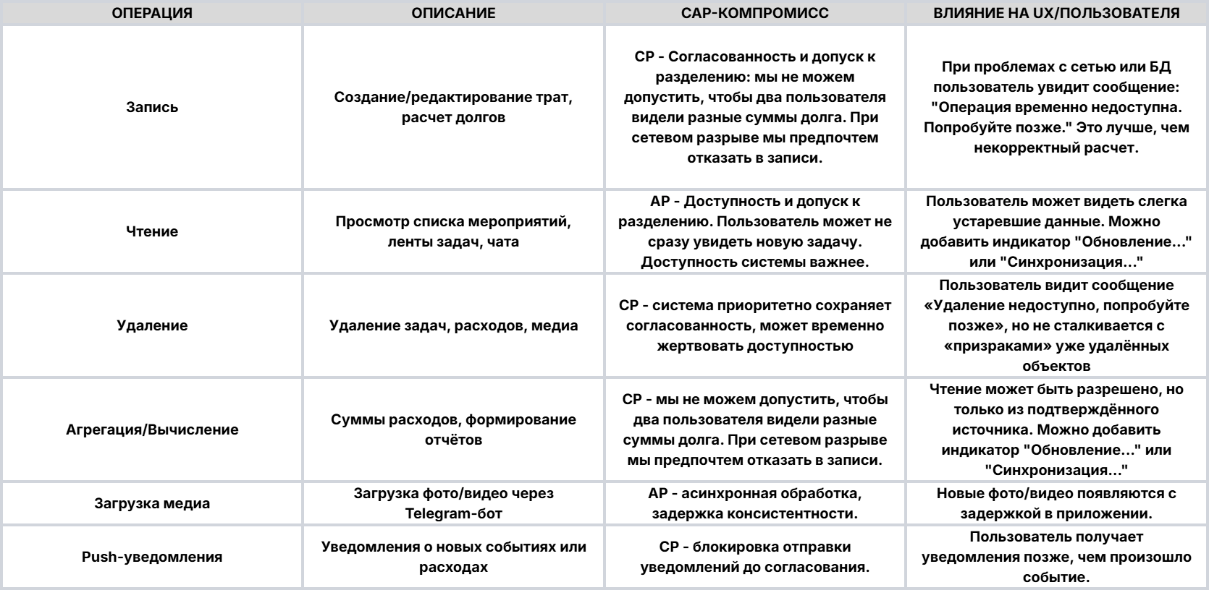
Информатика и вычислительная техника
Проектирование веб-приложений
«Echo» - technology is best when it brings people together.
CAP-компромисс

Slide 12
Информатика и вычислительная техника
Проектирование веб-приложений
«Echo» - technology is best when it brings people together.
Базовый план деградации под нагрузкой
Триггеры:
Очередь обработки медиафайлов в Telegram-боте превышает лимит
Высокая нагрузка на сервер при создании/обновлении событий, задач или расходов
CPU / RAM > 80–90%
Что выключаем / ограничиваем:
Асинхронную обработку медиафайлов в Telegram-боте (новые фото/видео обрабатываются с задержкой)
Отправку уведомлений о новых задачах или расходах через бота
Некритичные визуальные элементы в приложении (мини‑превью медиа, анимации)

Slide 13
Информатика и вычислительная техника
Проектирование веб-приложений
«Echo» - technology is best when it brings people together.
Базовый план деградации под нагрузкой
Кто отвечает:
Backend (FastAPI) — управляет очередями, throttling и отложенной обработкой медиа
Telegram-бот — временно снижает активность уведомлений и медиа-потока
DevOps / мониторинг — отслеживает метрики нагрузки и сигнализирует о триггерах
Восстановление функциональности:
Очереди медиафайлов разгружаются автоматически по мере снижения нагрузки
Уведомления и обработка медиа возобновляются по мере доступности ресурсов
В приложении восстанавливаются некритичные визуальные элементы

Slide 14
Информатика и вычислительная техника
Проектирование веб-приложений
«Echo» - technology is best when it brings people together.
Критический путь в системе
Создание пользователя ->
Вход в систему ->
Создание/вступление в группу ->
Создание мероприятия ->
Добавление траты ->
Корректный расчет и отображение долгов.

Slide 15
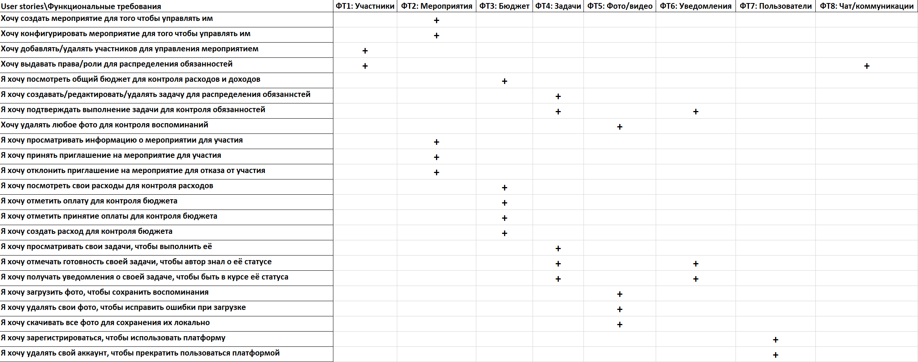
Информатика и вычислительная техника
Проектирование веб-приложений
«Echo» - technology is best when it brings people together.
Матрица трассируемости

Slide 16
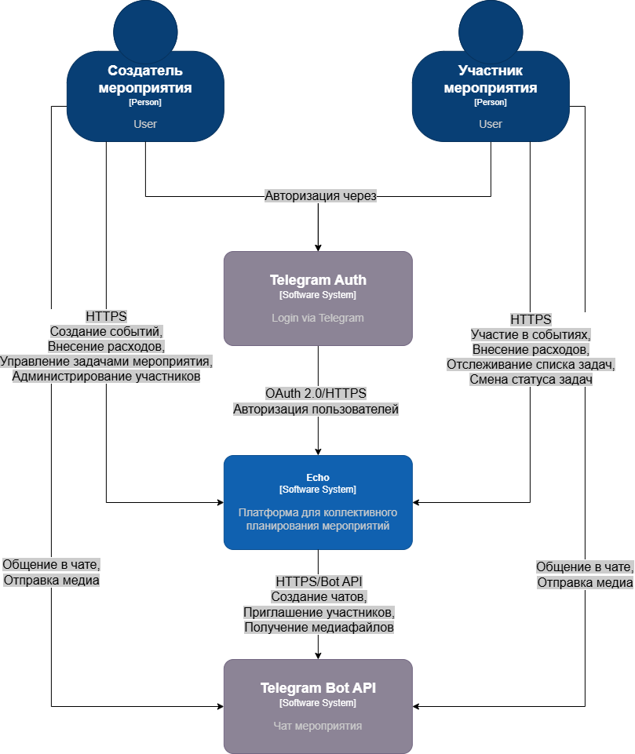
Информатика и вычислительная техника
Проектирование веб-приложений
«Echo» - technology is best when it brings people together.
C4 диаграмма – level 1

Slide 17
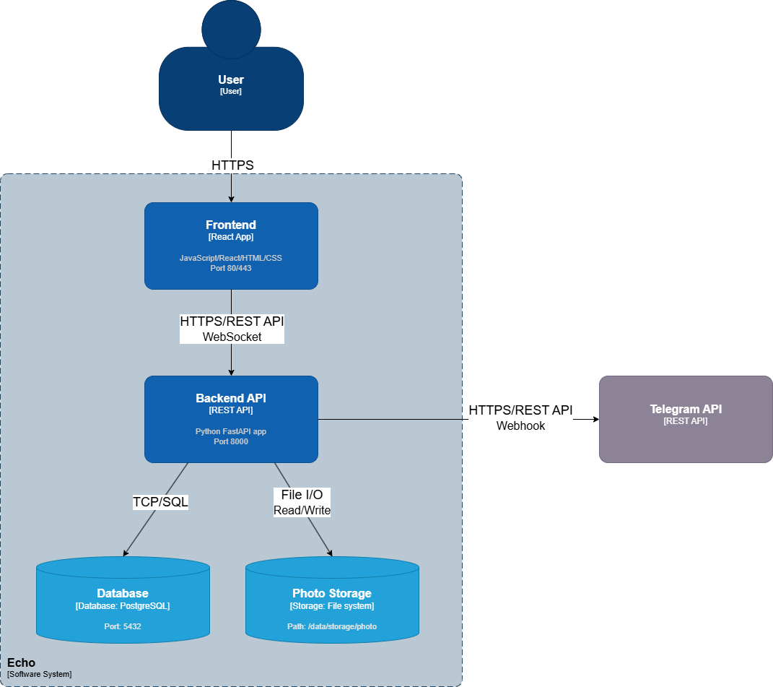
Информатика и вычислительная техника
Проектирование веб-приложений
«Echo» - technology is best when it brings people together.
C4 диаграмма – level 2

Slide 18
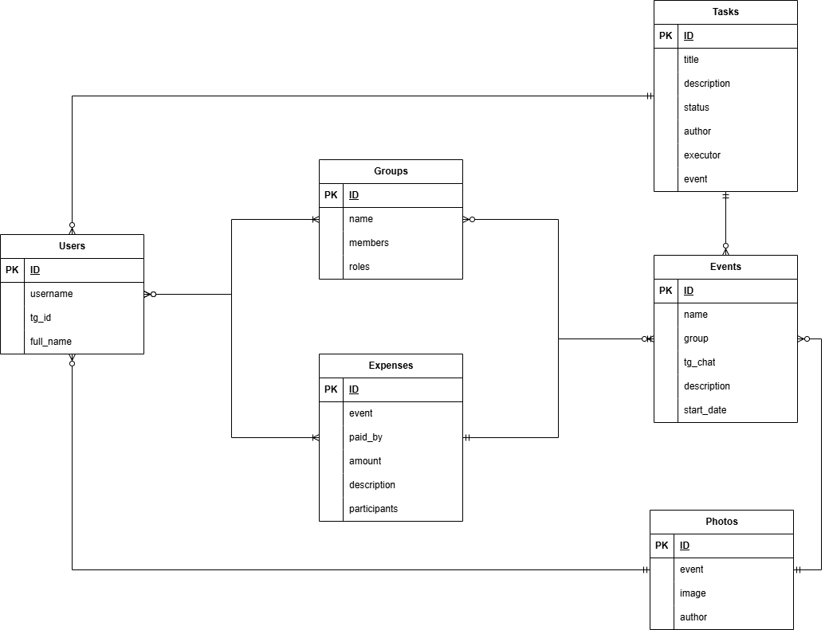
Информатика и вычислительная техника
Проектирование веб-приложений
«Echo» - technology is best when it brings people together.
ERD диаграмма

Slide 19
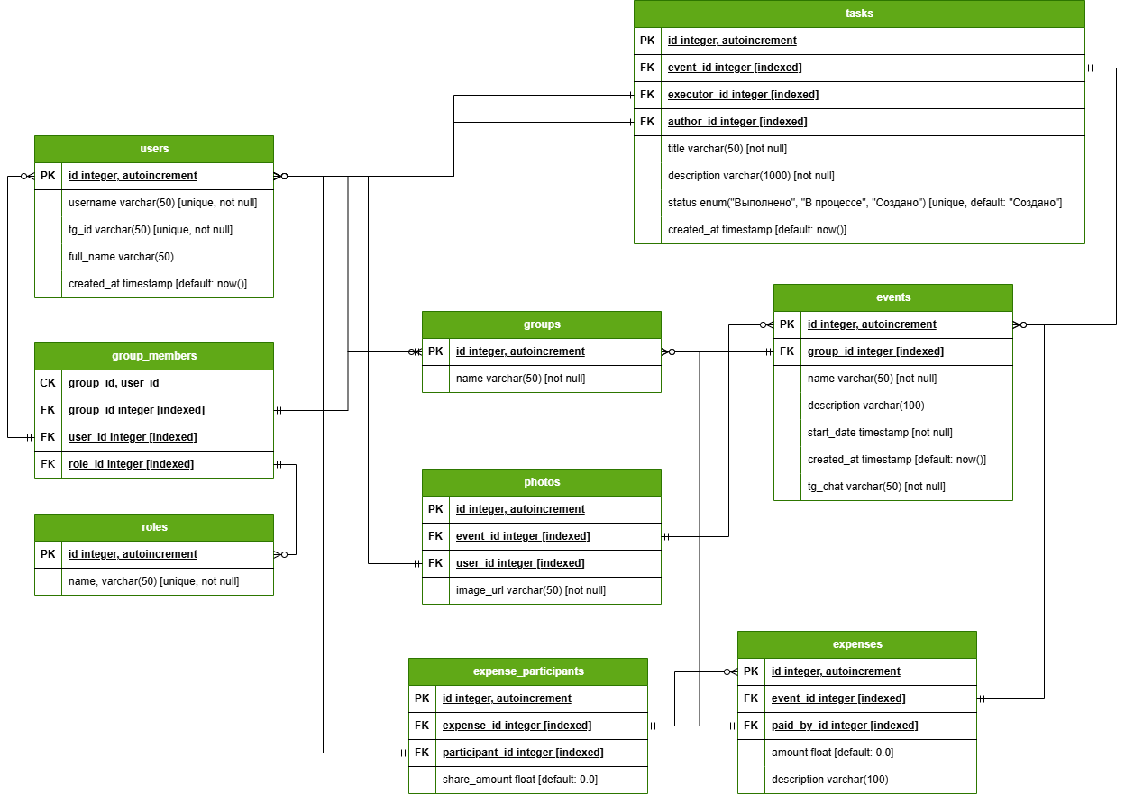
Информатика и вычислительная техника
Проектирование веб-приложений
«Echo» - technology is best when it brings people together.
Схема базы данных

